Slide 1
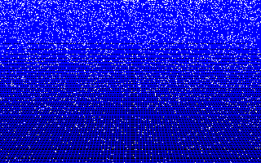
Thermodynamica
rol in de moderne fysica
Jo van den Brand
HOVO: 27 november 2014
jo@nikhef.nl

Slide 2
Inhoud
Kosmologie
  Algemene relativiteitstheorie
  Kosmologie en Big Bang
  Roodverschuiving
Thermodynamica
  Fase-overgangen (entropie)
Nucleosynthese
  Big Bang en synthese in sterren
  Abondantie van helium-4
Standaard zonnemodel
  Temperatuur in de zon
Kosmische microgolf-achtergrondstraling
  Temperatuur en fluctuaties

Slide 3




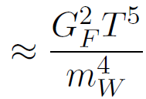


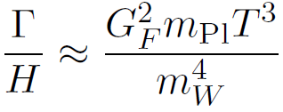
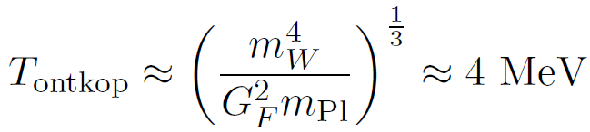
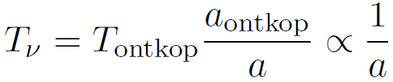
Neutrino’s ontkoppelen
Neutrino’s koppelen aan het plasma
(T > 4 MeV)
Interactie via W en Z bosonen
maat voor energie
constante van Fermi
Interactiesnelheid voor relativistische deeltjes
dichtheid
Heelal koelt af en de interactiesnelheid neemt sterk af
Interactiesnelheid wordt onvoldoende om Hubble expansiesnelheid bij te houden
Neutrino’s ontkoppelen van het plasma
Neutrino’s hebben Fermi-Dirac verdeling; zwarte straler met

Slide 4
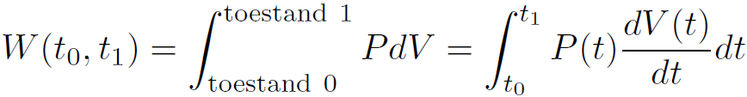
Intermezzo: thermodynamica
Thermodynamische parameters: bijvoorbeeld temperatuur, druk, volume, interne energie, entropie, enthalpie
Niet onafhankelijk van elkaar: dimensie van de toestandsruimte (bijvoorbeeld D = 2)
Thermodynamische toestand en de waarde van toestandsvariabelen: hangen enkel van de huidige toestand af en niet van de historie
In tegenstelling tot procesvariabelen, zoals warmte en mechanische arbeid
Voorbeeld: mono-atomisch gas
Volg een “pad” in de toestandsruimte en meet P(t) en V(t)
De arbeid is dan
We dienen het pad te kennen: arbeid is een procesvariabele
Stel dat we geinteresseerd zijn in de som van arbeid (PdV) en VdP
We hoeven de functie P(t)V(t) en op de begin- en eindtoestand te kennen. Het product PV is een toestandsfunctie

Slide 5


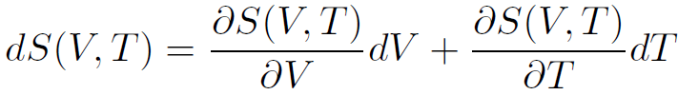
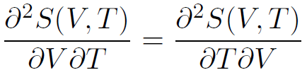
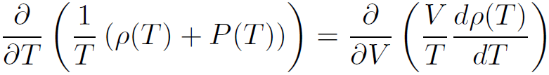

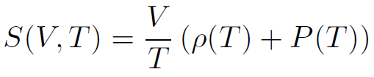
Intermezzo: entropie
Entropie volgens definitie
We herkennen de eerste hoofdwet van thermodynamica
De differentiaal
Vergelijken levert
Tweede afgeleiden
We vinden
Invullen in de definitie:
Integreren levert

Slide 6
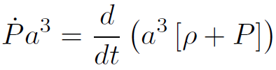
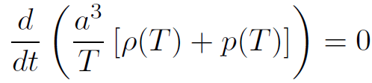
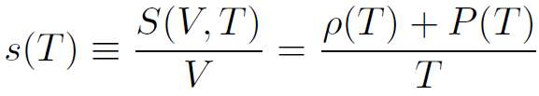

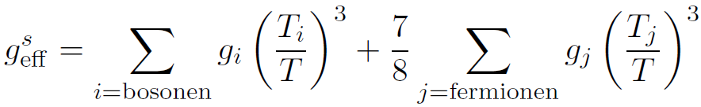
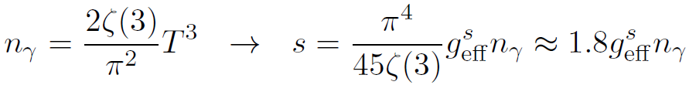
Entropie in expanderend heelal
We vonden met de friedmannvergelijkingen
Combineer dit met
Dit levert
Entropie S(T) is constant
Entropiedichtheid
In het vroege heelal (met P = r/3) geldt
Hierbij gebruiken we
Merk op dat geldt

Slide 7




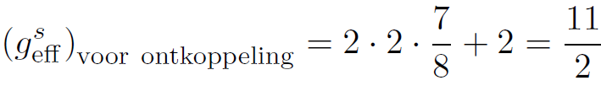

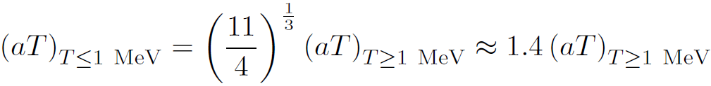
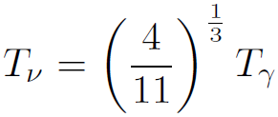

Elektron-positron annihilatie
Behoud van entropie levert
Zolang g_{eff} niet verandert, lijken neutrino’s in thermisch evenwicht met het plasma
Annihilatie van elektronen en positronen volgens
Beneden T = 1 MeV is reactie niet meer mogelijk
Vrijheidsgraden
Behoud van entropie
Hieruit volgt
Bij de ontkoppeling wordt entropie overgedragen aan de fotonen
Dit wordt reheating genoemd. De neutrino-achtergrond nu heeft

Slide 8
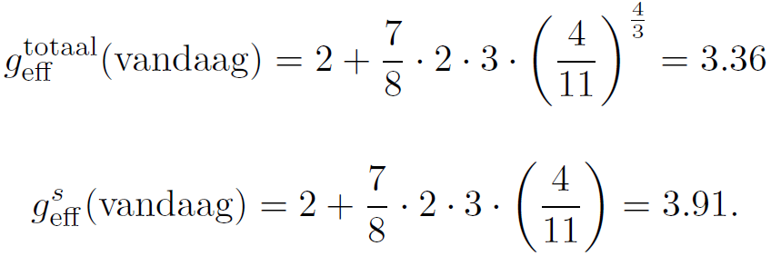
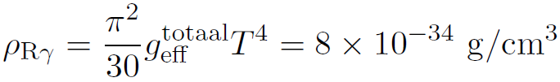

Huidige bijdrage van straling
Straling bestaat op dit moment uit fotonen en drie soorten neutrino’s
Neem aan dat neutrino’s massaloos zijn (en dus relativistisch)
Vrijheidsgraden
Huidige stralingsdichtheid
Bijdrage tot de dichtheid
Straling speelt nu geen rol van betekenis in de dynamica van het heelal

Slide 9

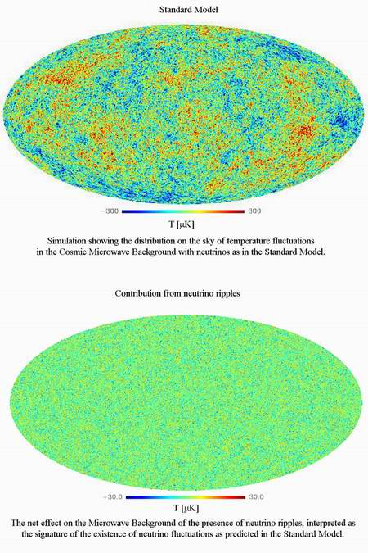
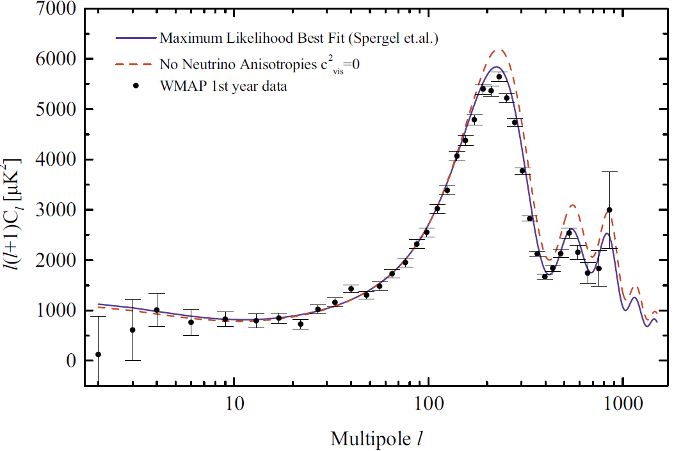
Primeordiale neutrino’s
Kosmische neutrino-achtergrond van per soort
Temperatuur 1.9 K
Effect op expansiesnelheid van heelal, CMBR en structuurvorming
Zie ook: http://arxiv.org/abs/astro-ph/0412066

Slide 10


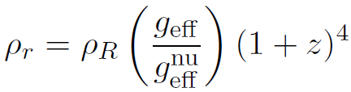
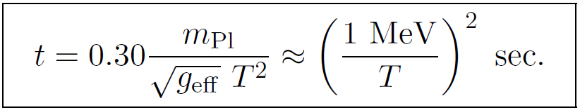
Dominantie van materie
Huidige bijdrage materie tot de energiedichtheid
Als functie van de tijd geldt
Evenzo de bijdrage van straling
We hadden
Stel dit gelijk
z_{gelijk} = 3400
Relatie tussen roodverschuiving en leeftijd heelal
We vinden dat dominantie door materie 60.000 jaar na de oerknal begon
Hiermee begon de vorming van structuur in het heelal

Slide 11
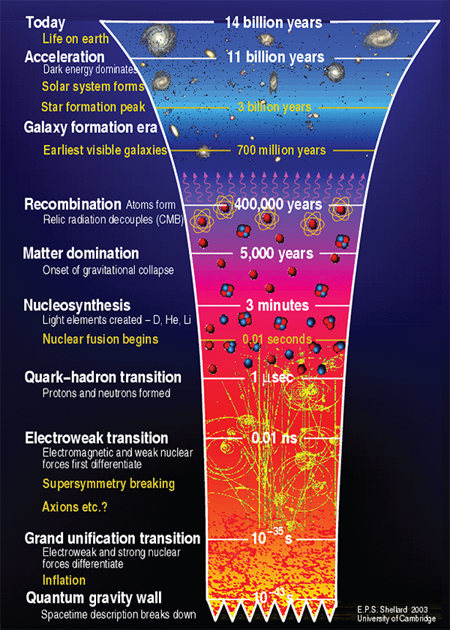
Historie van het heelal

Slide 12


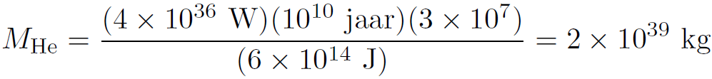
Big Bang nucleosynthese
Heelal was de eerste 60.000 jaar door straling gedomineerd
Quarks smolten samen tot baryonen na 10⁻⁴ seconden
Baryonen smolten samen tot atoomkernen na 100 seconden
Elektronen werden aan atoomkernen gebonden na 100.000 jaar
Heelal bestaat uit 25% helium-4 en kleine fracties 3He, D en 7Li; de rest is waterstof
Opgave: maak schatting van helium-4 productie in Melkweg
Leeftijd Melkweg: 10¹⁰ jaar
Luminositeit:
Conversie 1 kg waterstof naar helium-4 levert energie:
Antwoord: geproduceerde massa helium-4
De totale massa van de Melkweg is ongeveer 3 x 10⁴¹ kg
Conclusie: de waargenomen helium-4 is maar voor klein deel in sterren geproduceerd

Slide 13
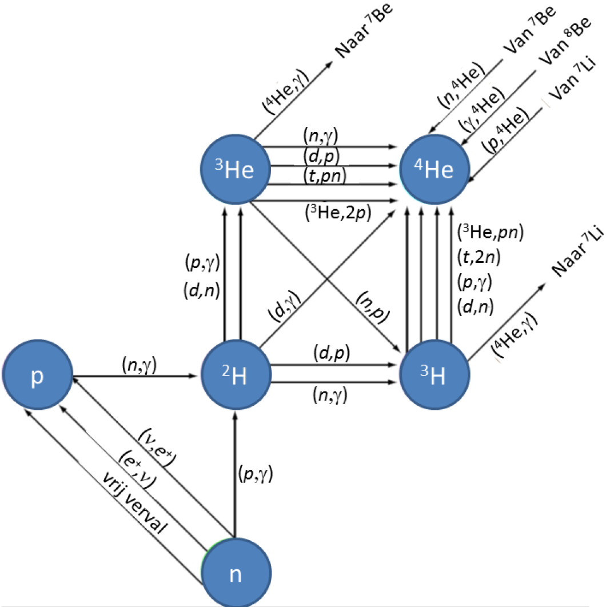


Big Bang nucleosynthese
Thermodynamische berekeningen met gekoppelde kanalen
BBN begon toen heelal afgekoeld was tot 3 miljard K (ongeveer 1 MeV)
Donkere materie niet relevant, want dynamica wordt door straling gedomineerd
Helium-4 heeft hoge bindingsenergie van 28 MeV
Deuteronen gevormd bij T < 10⁹ K
Neutron- en protonvangst leidt tot ³H en ³He
Reacties als
Vorming van ⁷Li en ⁷Be

Slide 14
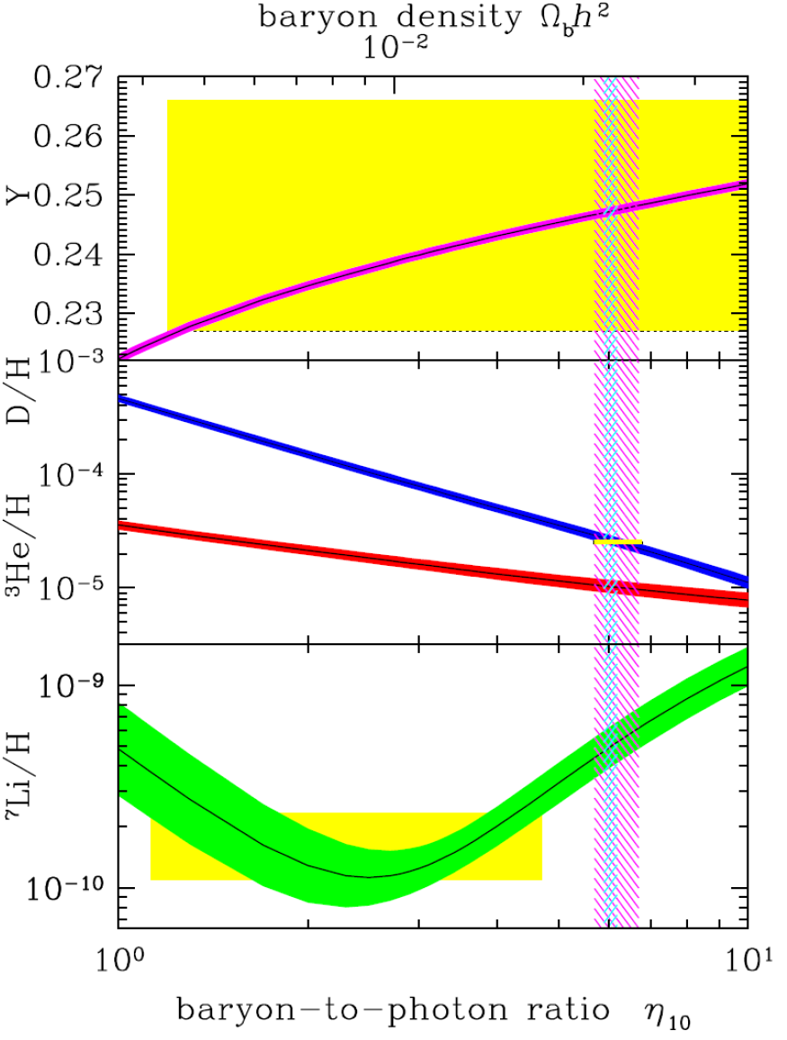
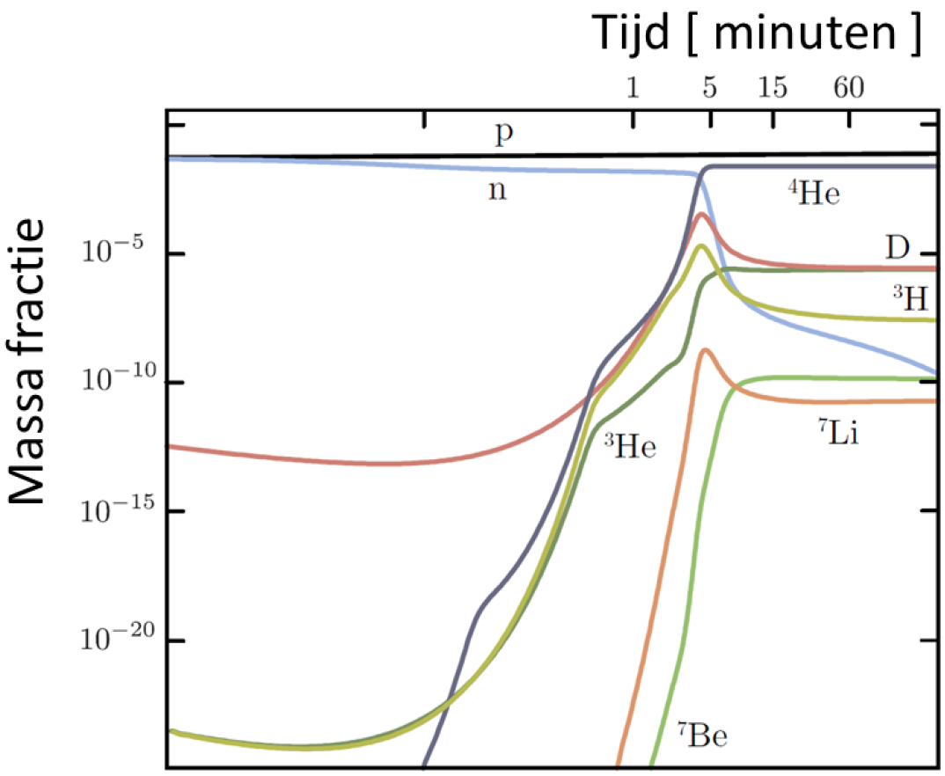
Big Bang nucleosynthese
Hoeveelheden ²H, ³H, ³He, ⁴He, en ⁷Li gevoelig voor baryondichtheid
We drukken dit uit als de verhouding baryonen tot fotonen: ongeveer
BBN begint eerder bij hogere baryondichtheid
Ook gevoelig voor expansiesnelheid

Slide 15
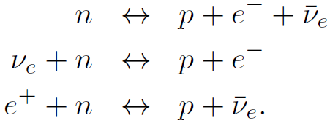

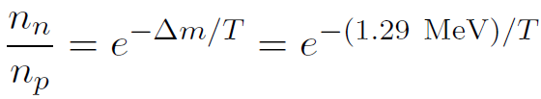
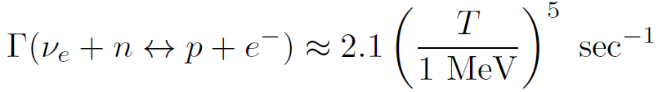
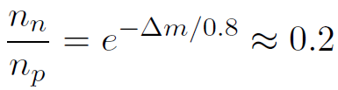
Abondantie van helium-4
Bij hoge temperatuur zorgen zwakke interacties voor thermisch evenwicht
Massaverschil tussen proton en neutron
Voor T >> Dm evenveel protonen als neutronen in het plasma
Voor T lager dan 1 MeV geldt
Zie vergelijking (183)
Als dit het hele verhaal was, dan gaat de ratio naar 0 naarmate het heelal afkoelt
Voor T < 0.8 MeV wordt de reactiesnelheid kleiner dan de Hubble expansiesnelheid
Er treedt “freeze-out” op van de abondantie en neutronen wordt niet meer vernietigd (ze vervallen echter nog steeds met levensduur 887 seconde)
Verhouding wordt “ingevroren”

Slide 16
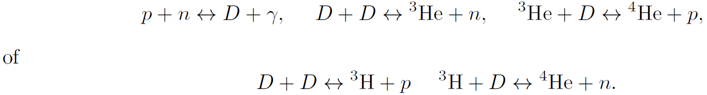

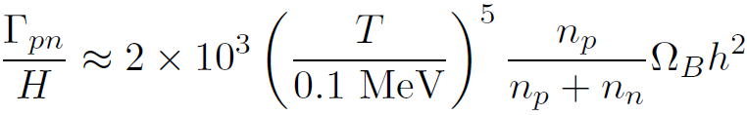
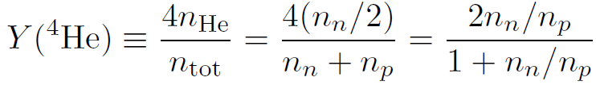

Abondantie van helium-4
Voordat de neutronen vervallen eindigen ze in helium-4 via de reeksen kernreacties
Drempel wordt gevormd door reactie
Er geldt
Verhouding is groot voor T >> 0.1 MeV, want door hoge fotondichtheid is foto-disintegratie van deuterium efficient. De D-dichtheid blijft dan laag ( abondantie < 10⁻¹⁰)
Reacties D + D gaan kwadratisch in deuteron-dichtheid
Voor T < 0.1 MeV wordt foto-disintegratie inefficient, neem D-dichtheid sterk toe, en worden nagenoeg alle neutronen geconsumeert om helium-4 te produceren
Dan geldt

Slide 17
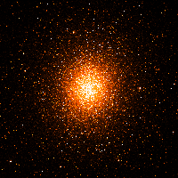
Krachten
Structuren: van protonen tot sterrenstelsels
Gravitatie: de bekendste kracht
  Hierdoor staan we op aarde en
  bewegen de planeten rond de zon
  Belangrijk in massieve objecten
Elektriciteit en magnetisme
  Veel sterker dan gravitatie!
  Vormt atomen, moleculen en vaste stoffen en vloeistoffen.
Nieuwe krachten:
  Sterke kracht
  Zwakke kracht
Omega Centauri globular cluster

Slide 18
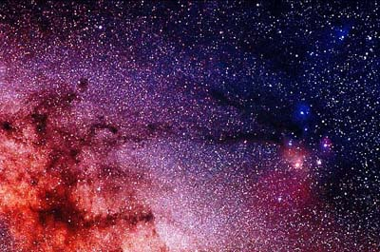
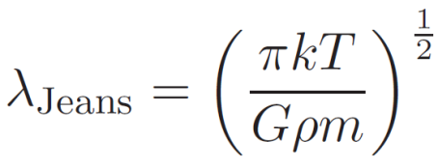
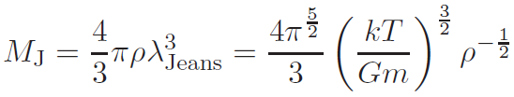
Stervorming
Gravitationele krachten in H₂ gebieden
Protostellaire objecten ontstaan door:
  Dalende potentiele energie
  Stijgende kinetische energie
  Verdichting kern
  Verhoging temperatuur en druk
Het gebied dat condenseert dient een minimum afmeting te hebben: Jeans lengte
M
T, M en r van de gaswolk
m
Dit volgt bij benadering uit beschouwing energie van een gasmolecuul met massa m
Jeans massa

Slide 19
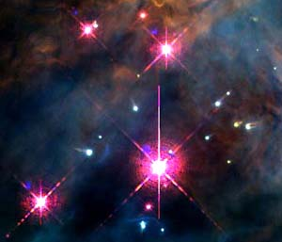



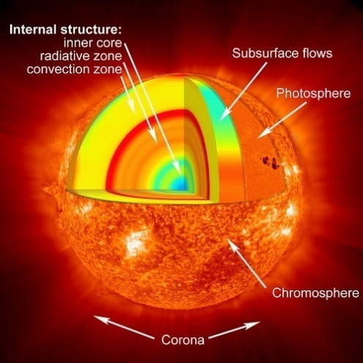

Protosterren
Sterren ontstaan in de omgeving van sterren
Bij voldoende druk, massa, temperatuur en stabiliteit onstaat er kernfusie
Druk = diameter x gravitatieversnelling
Temperatuur is recht evenredig met de druk
Onze zon
Gravitationele energie
Voldoende energie voor miljoenen jaren...
Temperatuur stijgt voldoende om fusie mogelijk te maken

Slide 20
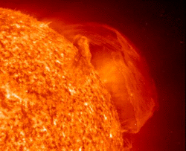
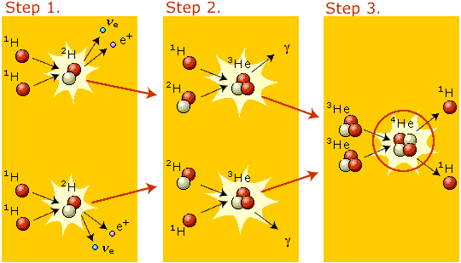
Energiehuishouding in sterren
Per seconde zet de zon 570 miljard kg waterstof om
De massa van de zon neemt per seconde af met 4.3 miljard kg!

Slide 21


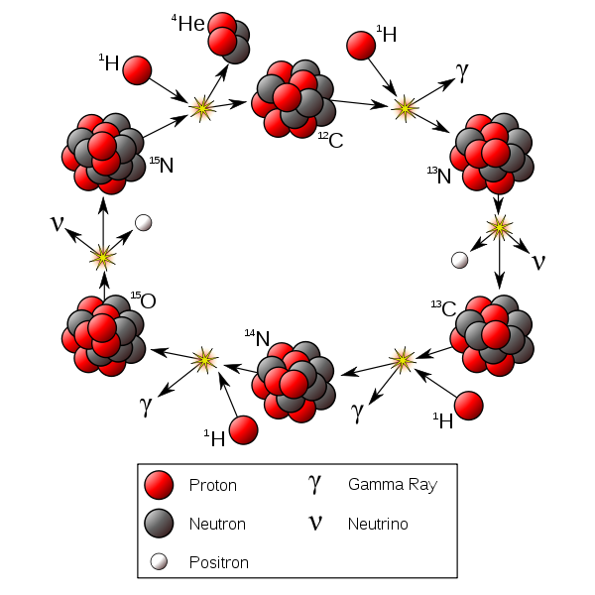
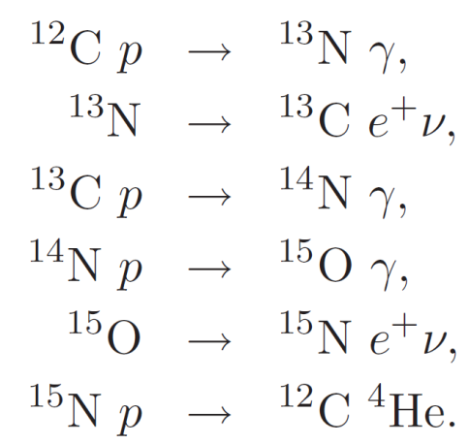
CNO cyclus
Koolstof als katalysator
Effectieve reactie
Energieproductie
Dominant in hete sterren

Slide 22
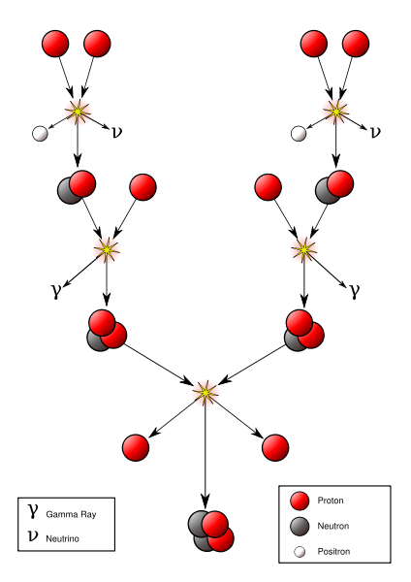
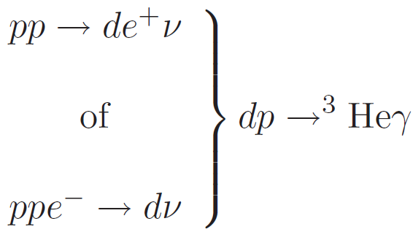



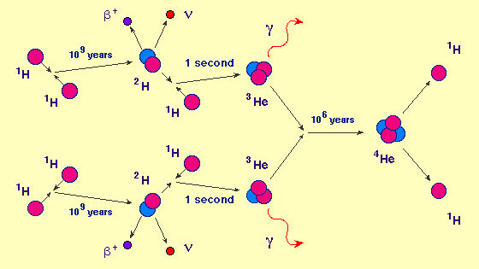
pp cyclus
Dominant in de zon (CNO ongeveer 1.6%)
Dezelfde energieopbrengst als CNO
Essentiele stappen
Effectieve reactie
Andere kanalen
Nucleosynthese en neutrinoproductie

Slide 23
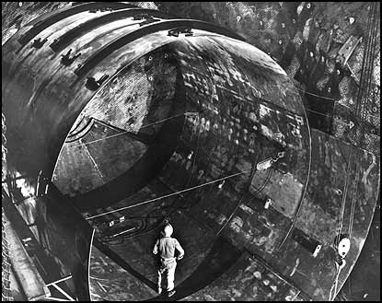


Neutrino’s van de zon
Specifiek energiespectrum van neutrino’s
Drempelenergie verschilt per detectiemedium
Eerste experimenten gebruikten
Ray Davis, Homestake, South Dakota

Slide 24


Superkamiokande

Slide 25

SN1987A

Slide 26



Superkamiokande
Neutrino’s van SN1987A werden gedetecteerd
Spectrum in overeenstemming met supernovamodellen
Limiet op de massa van het neutrino

Slide 27


Borexino in Gran Sasso
Detectie van de lage-energie (< 1 MeV) neutrino’s van het ⁷Be verval
Check MSW effect: neutrino-oscillations worden beinvloed door materie vanwege aanwezigheid van elektronen

Slide 28


OPERA in Gran Sasso
Stuur muon-neutrino’s van de SPS op CERN naar OPERA in Gran Sasso
Detecteer het verschijnen van tau neutrino’s
  Mei 31, 2010
  Juni 6, 2012
  - Maart 26, 2013
Emulsies in loodplaten en scintillator triggervlakken
Neutrino’s reizen sneller dan het licht
  - Probleem met een fiberoptische kabel
  - Incorrecte klok
  - Claim teruggetrokken in juli 2012

Slide 29




Sudbury Neutrino Observatory
Zwaar water – 1000 ton
Elektronneutrino zet neutron om in proton en elektron. Dan detectie van Cherenkovstraling van elektron
Alle neutrinosoorten kunnen de deuteriumkern opbreken. Het neutron wordt gevangen en vormt tritium en een 6 MeV gamma

Slide 30

Solar neutrino problem
Oude (Cl) experimenten (1968) lieten zien dat de zon niet genoeg neutrino’s produceert (ongeveer factor 3). SNU eenheden worden gebruikt…
Kamiokande (water; ontworpen voor protonverval) ziet relatief meer neutrino’s dan de Cl detectoren. Zijn er problemen met de verwachte energieverdeling?
Gallium data gevoelig voor pep en hep
SNO elektronneutrino’s zijn goed voor een-derde van de gebeurtenissen
SNO is gevoelig voor alle neutrinosmaken (door NC interacties) en met alle neutrino’s in overeenstemming met het zonnemodel
Neutrino’s oscillateren! (en hebben dus massa)

Slide 31


Kosmische neutrino’s – Antares en KM3NET

Slide 32


Kosmische neutrino’s – Amanda en Icecube

Slide 33

natural accelerator: kosmische straling, •••

Slide 34



Nucleosynthese: spectrum van de zon
Fotosfeer: gebied van het object waarvan we het externe licht ontvangen
De fotosfeer geeft belangrijke informative over de chemische compositie van de zon

Slide 35


Stellar nucleosynthesis

Slide 36



Nucleosynthese in supernovae
Ni synthese
3 x 10⁶ km, 300 s
4000 km
32 x 10⁶ km, 3 uur

Slide 37


Neutronenster als supernova remnant

Slide 38


Big Bang nucleosynthese
Abondantie (massa) van elementen
  74% waterstof
  24% helium
  1.0% zuurstof
  0.4% koolstof
Helium abondantie kan niet verklaard worden door nucleosynthese in sterren
Sterk argument voor Big Bang model

